Slide 1
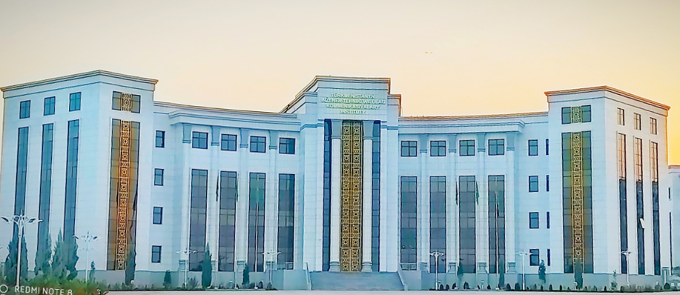
Türkmenistanyň-inžener tehniki ulag komnukasiýalary instituty
Demir ýol ulaglary fakultetiniň
Demir ýol gurluşygy we ýol hojalygynyň talyby
Pälwanow Nurýagdy

Slide 2
Topraklary peýdalanmakda ýüze çykýan ekologik meseleleri.
Meýilnama
Ýer togalagynyň ýer gorlary.
Ýer baýlyklaryny peýdalanmagyň esasy görnüşleri.
Topragyň esasy aýratynlyklary (pedosfera), onuň ýer ulgamynyň
funksionirlemgindäki ähmiýeti.
Topragy zaýalanmakda goramak. Topragy şorlaşmakdan
turşamakdan goramak
Topragy hapalanmakdan we weýran bolmakdan goramak.
Türkmenistanda ýerleri rejeli peýdalanmak we goramak boýunça alnyp barylýan işleri.
Türkmenistanyň toprak baýlyklary hakynda düşünje.
Türkmenistanyň toprak görnüşleri.
BMG-niň Çölleşmäge garşy göreş baradaky konwersiýasy

Slide 3
Ýer togalagynyň ýer gorlary. Ýer baýlyklaryny peýdalanmagyň esasy görnüşleri
Toprak oba hojalygynda esasy önümçilik serişdesidir.Toprak tebigy – taryhy jisim hökmünde, ýer gatynyň üstki gatlagy bolup, hasyl bermek häsiýetine eýe bolan ekarançynyň işläp bejerilýän iş ýeridir. W.A.Kowdynyň anyklamagyna görä toprak gatlagy ösümlikleriň ösüp we köpelip durmagy üçin potensial energiýany, suwy we ýokumly maddalary ýygnaýan, çylşyrymly köp komponentli topragyň tapawutly ulgamydyr. Onuň gatlagynyň ortaça galyňlygy 18-20 sm bolup, ýöne birnäçe gurak ýerlerde galyňlyk birnäçe mm-den tä 1,45 – 2,0 m çenli bolup biler.Topragyň emele gelmegi üçin suwuň, howanyň, temperaturanyň ösümlik we haýwan organizmleriniň, esasan hem mikroorganizmleriň we toprak emele getirýän dag jynslary bilen müňlerçe ýyllap bolan özara täsirleşmeleriniň netijesi sebäp bolýar. Toprak ähli elementleriň geohimiki toplaýjysydyr: olary özünde saklaýar we olary akym bilen äkidilmekden goraýar.

Slide 4
Gumus – topragyň esasy baýlygydyr, tutuş ekoulgamyň we biosferanyň durnuklylygyny üpjün edýän, onuň iň esasy funksiýalarynyň esasydyr. Ol özünde ägirt uly möçberde gün energiýasyny ösümlik materiýallarynyň özgeriş önümi hökmünde jemleýär. Gumus örtüginiň 1 ga meýdany 1 sm galyňlykdaky ýitgisi 2-4 tonna gumus ýitgisine deňdir we däneli ösümlikleriň hasylynyň 0,05-0,2 t/ga kesellemegine alyp gelýär. Ýer şarynyň ähli topragynyň gumusyndaky potensial (bolup bilýän) energiýa fotosinteziň netijesinde biziň planetamyzyň ähli fitotoplumynda (fitomassa) toplanan umumy energiýa takmynan deňdigi hasaplanyldy. Topragyň gumysy onuň umumy tebigy hasyllylygyny kesgitleýär. Fiziki we himiki özgerişlikleri, täsirleri peseltmek ýa-da gowşatmak ukyby topraga durnuklylyk berýär.

Slide 5
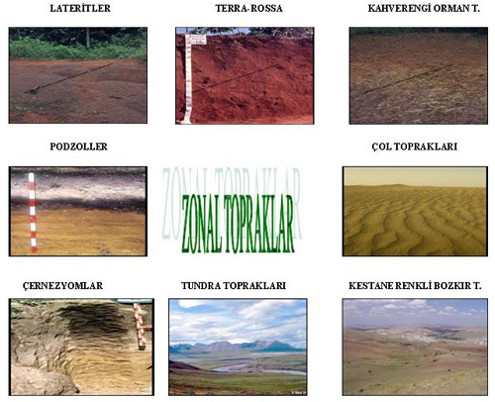

Slide 6
Gury ýeriň Ýer planetasy boýunça paýlanyşy
Ýerleriň görnüşleri | Meýdany mln km² | Gury meýdanyň göterimi
Buzluklar | 16.3 | 11.0
Polýar we beýik daglardaky çöller | 5.0 | 3.3
Tundra we tokaý tunrdasy | 7.0 | 4.7
Batgalyk we tundranyň daşyndaky batgalyk | 4.0 | 2.7
Köller derýalar suw howdanlary | 3.2 | 2.1
Suwarymsyz, gurak çöller gaýalyk ýerler we kenarýaka çöller. | 18.2 | 12.2
Tokaýlar (şol sanda tokaý ekilýän zolaklar) | 40.3 | 22.0
Otjumak we gyrymsy agaçly öri meýdanlary tebigy çemenlikler | 28.5 | 19.0
Ekarançylyk meýdany | 29.0 | 13.0
Senagat we şäher üçin niýetlenen ýerler | 3.0 | 2.0
Ýerleriň eroziýa sezear bolmagy (zaýalanmagy, aşa şorlaşmagy). | 4.5 | 3.0
Jemi: 149 mln km²

Slide 7
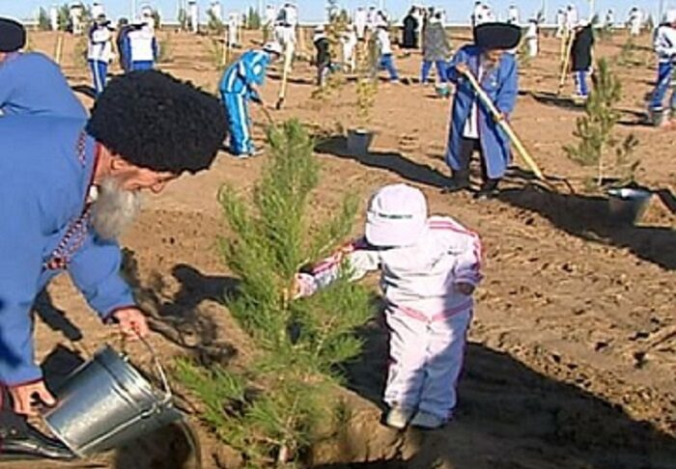
Topragy özleşdirmek boýunça alnyp barylýan işler

Slide 8
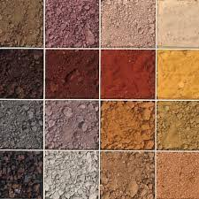
Topragyň görnüşleri

Slide 9
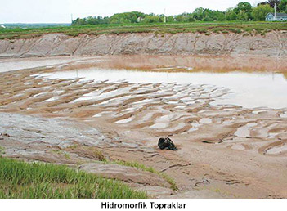

Slide 10
Ösen ýurtlarda ýerleriň sürümliligi durnukly ýagdaýa geçdi. Ekerançylygyň öndürijiligini artdyrmak, sürümli ýerleriň meýdanyny giňeltmekden ykdysady taýdan has bähbitli hasaplanýar. Çaklamalara görä ýerleri daşlardan, gyrymsy tokaýlardan arassalamak, saý ýerleri, batgalyklary, guratmak gurakçylyk şertlerinde ýerleri suwaryp ekerançulukly ýerleriň meýdanyny 20-25 % çenli artdyryp bolýar. FAO-nyň maglumatyna görä ýer ýüzüniň ekerançylyk ýer gorynyň 70 % çenli meýdany öndürijiligi pes peýdalanylýan ýer bolup durýar.Ýer her bir ýurduň iň möhüm milli baýlygydyr. Ol adamlaryň ýreleşmegi, ýaşamagy we hojalyk işlerini alyp barmagy üçin çalşyp bolmajak tebigy baýlyklaryň biridir. Ýer baýlyklarynyň düzüminde oba hojalygyna ýaramsyz we ýaramly ýerler tapawutlandyrylýar.

Slide 11
Ýer togalagynyň toprak örtügi adamzada iýmit, egin-eşik, senagaty bolsa çig mal bilen üpjün edýär. Biz islendik söwda- satuw bazaryna ýa-da dükana barsak olarda toprakda ösdürilip ýetirşdirilen ösümliklriň (ösümlikler bilen iýmitlenýän haýwanlaryň önümlerini, şolardan öndürilen senagat harytlaryny görýäris. Ýer togalagynyň üstüniň meýdany 510 mln.km² bolsa, onuň köp bölegi – 361mln.km² (71 %) – suw biln örtülendir, galan bölegi 149 mln.km² (29 %) – gury ýere degişlidir. Gury ýeriň 1/3 böleginden – 51mln.km² köprägi oba hojalygyna ýaramly ýerlerdir. Onuň 14 mln.km² – sürülýän ýerler, 37 mln.km² – öri meýdanlary we ot ýatyrylýan ýerler hasaplanylýar.Oba hojalygyna ýaramly ýerlriň, käbir ýurtlaryň umumy meýdanyndaky paýy indiki ýalydyr:Fransiýada – 63 %, Hindistanda – 60 %, ABŞ-da – 53 %, Hytaýda – 40 %, Braziliýada – 28 %, Kanadada – 7 % deňdir. Bu tapawutlyklar Ýer şarynyň käbir ýerlerinde çölleşmek prosesi, çölüň meýdanynyň artmagy bolup geçýär. Bu hadysa gönüden-göni adamyň hojalyk işi bilen baglanyşykly. Çölde dürli görnüşdäki hojalyk işleriniň alnyp barylmagy netijesinde çölüň ösümlik örtügi ýok edilýär. Şeýlelik-de çäge-çöl topragyň üstki gatlagy ýeliň güýji blen tozaýar, süýşýär. Hasylly ýerleriň her ýylda çöle öwrülýäni 6 mln. ga ýetdi. Tokaýlaryň, baglaryň peýdalary ýeke olaryň tebigatdaky maddalaryň üznüksiz aýlanyş prosesinde tutýan orunlary däl, olar çölleriň süýşüp giňelmezligine, derýalaryň kenarlarynyň opurylmazlygyna, ýagyş suwunyň ýeriň ýüzüne deňräk ýaýramagyna, ekinleriň ýalynly howadan goralmagyna hem peýda edýärler.

Slide 12
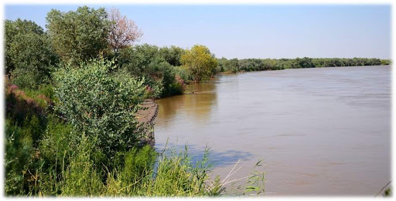
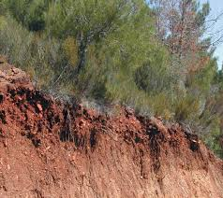
Amyderýasynyň ýakasyndaky toprak.

Slide 13
Topragyň esasy aýratynlyklary (pedosfera), onuň ýer ulgamynyň funksionirlenmegindäki ähmiýeti
Ýer baýlyklaryny goramak we rejeli peýdalanamak üçin şu aşakdaky çäreleri amala aşyrmak zerurdyr:
Ýerleri himiki we radioaktiw hapalanmakdan goramak;
Rekultiwasiýa işini alyp barmak;
Ýer fonduny dogry we rejeli peýdalanmaly;
Sürülýän ýerleriň melioratiw şertlerini gowulandyrmak;
Topraklary baýlaşdyrmak üçin giň derejede organiki dökünleri ulanmak.
Agrotehniki düzgünleriň doly berjaý edilmeýändigi sebäpli ýurdumyzda şorlaşýan ýerleriň meýdanyn artýar.Öri meýdanlaryň nädogry peýdalanylmagy, güýçli, agyr tehnikalaryň çölde oýlanyşyksyz ulanylmagy ösümlik örtüginiň ýok edilmegine çölleşmek hadysalarynyň ýokarlanmagyna getirýär.Türkmenistanda ýer resurslaryny rejeli peýdalanmak we goramak boýunça ep-esli işler amala aşyrylýar. Bu barada mundan beýläk hem indiki işleri geçirmegi dowam etdirmek zerurdyr:

Slide 14
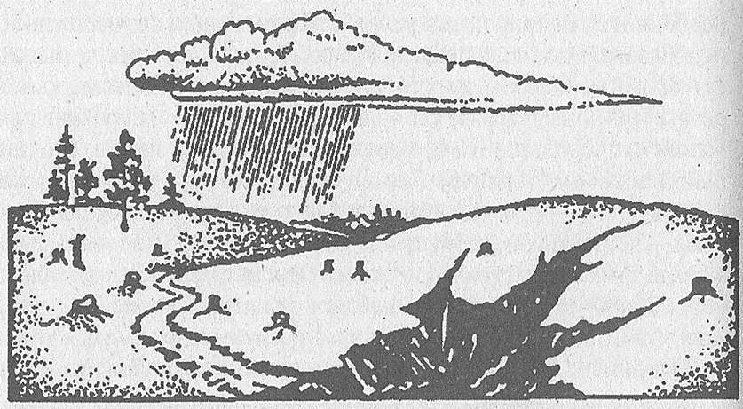
Toprak eroziýasy we toprakda oýtumlaryň emele gelişi

Slide 15
Topragyň ulanylyşyny kadalaşdyrmaga, hasyl berijiligini ýokarlandyrmaga, onda bolup geçýän ýaramaz hadysalaryň öňüni almaklyga bir syhly gözegçiligi amala aşyrmaly;
Ýurdumyzda ekerançylygy alyp barmagyň ulgamynyň esasy maksadyny toprak baýlyklaryny oýlanyşykly peýdalanmaklyga, topragyň hasyllylygyny durnukly ýokarlandyrmaklyga, toprakda organiki maddalaryň amatly balansyny döretmeklige, dykyzlaşmasynyň öňüni almalyga, mineral dökünleriň amatly möçberlerini ulanmaklyga, mümkinçilik boldugyna görä, mör-möjeklere garşy göreşde, zäherli himiki maddalaryň ulanylyşyny kemeltmeklige hem-de toprak klimat we maddy-tehniki serişdeleri ylmy taýdan esaslandyrmaklyga gönükdirilmeli;
Gök-bakja ekerançylygynda we miweçilikde gerbisitleri ulanmaklygy bes etmeli;

Slide 16
Eroziýanyň görnüşleri – eroziýa ýagdaýlarynyň ýüze çykyp, gidiş tizligine laýyklykda adaty ýa-da geologik eroziýa we tizleşen ýa-da antropogen eroziýa görnüşleri bolýar.
Adaty eroziýa, tokaý we ot ösümlikleriniň aşak gatlagynda bolup geçýär. Ol örän gowşak depginde ýüze çykýar we toprak emele geliş şertlerine 1 ýylyň dowamynda toprak ýene özüniň öňki ýagdaýyna barýar. Tizleşdirilen eroziýa tebigy ösümlikleri ýok edip, tebigy aýratynlygy hasaba alynman, ulanylmaýan ýerlerde emele gelýär we ýeri şeýle ulanmagyň netijesinde toprak gatlagynyň ýuwlup äkidilmegi, onuň özüni dikeltmek ukybyna görä has çalt depginde bolup geçýär. Eroziýanyň birnäçe görnüşleri bardyr. Eroziýa tebigy şertleriň, şonuň ýaly-da adamyň alyp barýan nädogry hojalyk işleri netijesinde döreýär.

Slide 17
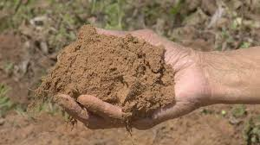
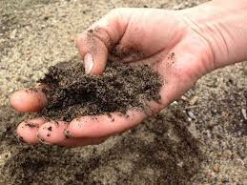
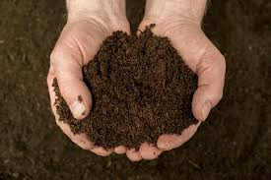

Slide 18
Şeýle hem eroziýanyň iň giň ýaýran görnüşleri: suw tekizligi şekilinde (topragyň ýuwlup äkidilmegi); çyzyk ýa-da dikligine bolýan; ýel (deflýasiýa); suwaryş netijesinde; senagat (tehnogen); suw howdanlarynyň kenarlarynyň opurylmagy; öri meýdanlarda toprak gatlagyny mallaryň bozmagy; mehaniki (toprak oba hojalyk tehnikasynyň täsirinde bozulmagy) bardyr. Tekizlik eroziýasy – bu dag eňňitlerinde ýagyş, erän gar suwlary, ýeriň doňunyň aýrylmagy netijesinde dörän suwlar tutuşlaýyn ýa-da çüwdürilip çykyp, topragyň ýokary gatlagyny ýuwup äkitmegi netijesinde döreýär. Şeýle ýuwlup äkidilmäniň: gowşak, orta we güýçli ýuwlan toprak ýaly derejeleri bardyr. Gowşak ýuwlan toprak – topragyň üstki (A) gatlagy özüniň ýarpy galyňlygyna çenli ýuwulmagy. Orta derejede ýuwlan toprak - topragyň üstki (A) gatlagy ýarpysy, ýarpysyndan köp galyňlykda ýuwlup äkidilmegi. Güýçli ýuwlan toprak – topragyň (B) gatlagy bölekleýin ýuwlyp äkidilmegi. Gowşak ýuwlan ýerlerde däneli ösümlikleriň hasyllylygy 25 % pese düşýär.
Orta derejede ýuwlan topraklarda 50 %-e çenli we güýçli ýuwlan topraklarda 70%-e çenli däneli ösümlikleriň hasyly pese düşýär.

Slide 19
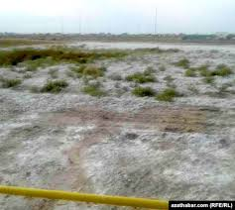
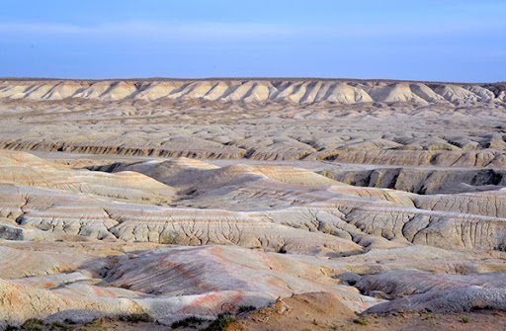
Topragy zaýalanmakdan goramak. Şorlaşmakda we turşamakdan goramak

Slide 20
Çyzyk şekilli eroziýa – bu erän gar suwlary, doňaklygy aýrylan we ýagyş suwlary, eňňitleriň dar ýerlerinde uly möçberde toplanan suwlar netijesinde topragyň ýuwulmagy, toprakda çukurlaryň, çarkandaklaryň, çuň oýlaryň we läbik emele gelip, soňra ol ýerlerde kem-kemden gurak tekizlikler döräp başlaýar. Toprak we howa şertlerine laýyklykda gurak tekizlikler bir ýylda 8-15 metre çenli tekizlikde emele gelýärler. Tekizlik eroziýasy – gurak ýeriň çat açmaklygyna sebäp bolýanlygy üçin, onuň başlanyşyny anyklamagyň kynlygy iň howply bolup durýar. Eger 1 ga sürüm ýerden bir ýylyň dowamynda toprak gatlagy 1mm ýuwlup äkidilse, ol kän bir bilinmeýär, ýöne köp ýagdaýlarda topragyň özüni tebigy dikeldiş ukyby has pes ýagdaýa düşýär. Mysal üçin, eger 100 ga meýdanda uzynlygy 100m, giňligi 5m we çuňlugy 2m boşluk peýda bolsa, onda topragyň we toprakasty gatlagyň ýitgisi 600-800m³ bolar. Hut şeýle möçberdäki meýdanyň iň hasylly gatlagy bolan ýokarky gatlagynyň, 1sm galyňlykda ýuwlup äkidilmesi 10,000 m³ toprak ýitgisine ekwiwalentdir. Ýitginiň möçberini has anyk göz öňüne getirmek üçin eroziýanyň ýol berilýän derejesi hasyla baý, gara topraklarda 3 t/ga, adaty ýa-da günorta ýerlerde 2,5 t/ga, garamtyl goňur toprak üçin 25 t/ga deňdigini göz öňüne tutmak gerek. Emma topragyň hakyky ýitgisi tiz-tiz onuň tebigy dikelmeginiň görkezijileriniň çäginden geçýär.

Slide 21
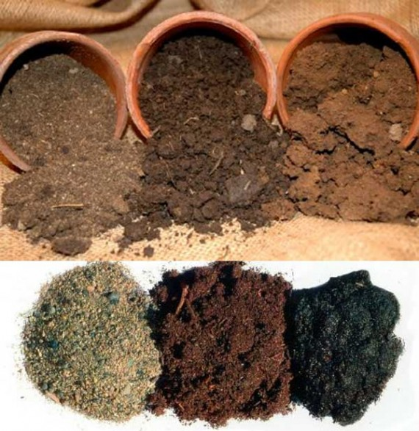
Topragyň gowy görnüşleri

